Slide 1
МКДОУ Мохнатологовский детский сад
Воспитатель: Гладких Л.И.

Slide 2
«Принцип здорового образа жизни, принцип оптимальных физических нагрузок, человек должен усваивать как элементы культуры в худшем случае со школьной скамьи, в лучшем - еще раньше, в семье, в детском саду…»
Н.М.Амосов

Slide 3
Здоровье - это состояние полного физического,
психического и социального благополучия,
а не просто отсутствие болезней или
физических дефектов
(Всемирная организация здравоохранения)

Slide 5
Задачи здоровьесбережения
создание положительного эмоционального настроя и
снятие психоэмоционального напряжения
сохранение здоровья детей и повышение двигательной
активности и умственной работоспособности;
создание адекватных условий для развития, обучения,
оздоровления детей;

Slide 6
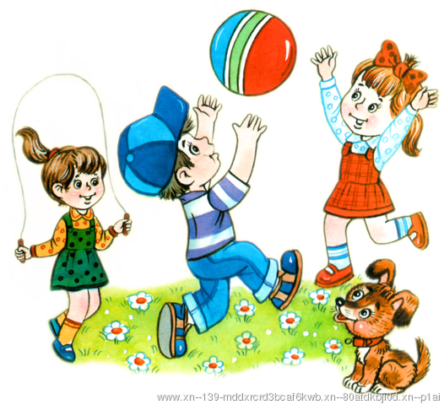
Формы организации
здоровьесберегающей работы

Slide 7
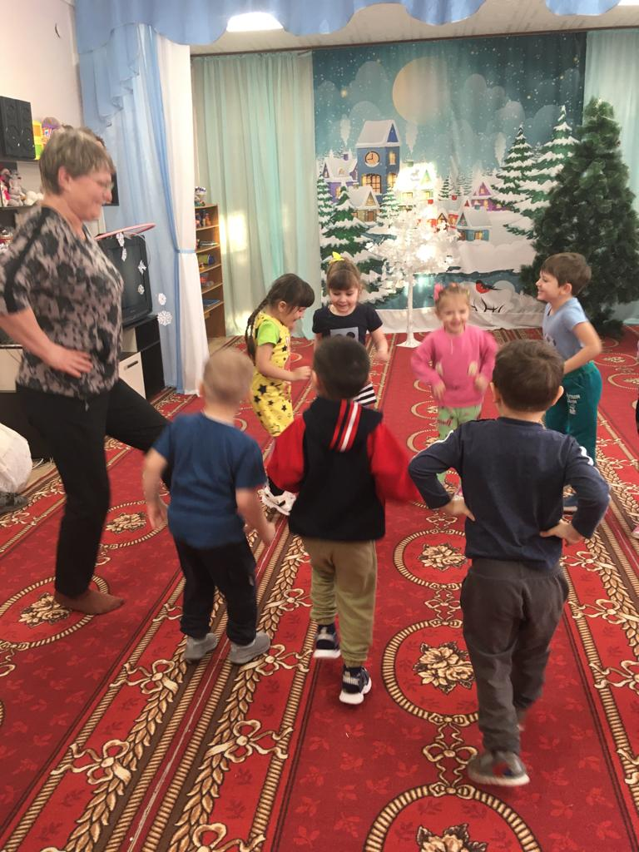
Утренняя гимнастика
Является одним из важнейших компонентов укрепления и оздоровления детского организма, а также организации двигательного режима ребёнка, направленного на поднятие эмоционального и мышечного тонуса детей

Slide 8
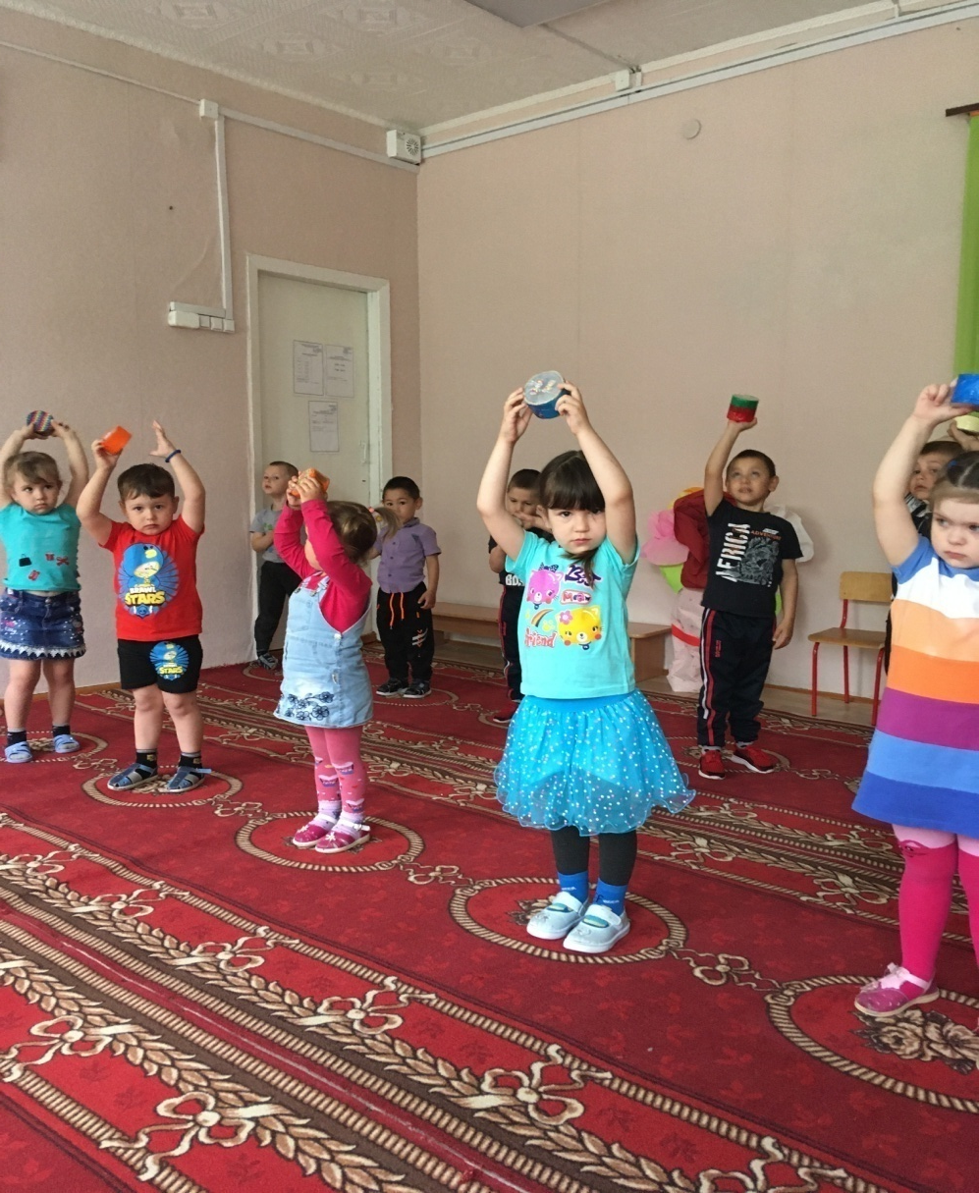
Физкультурно-оздоровительная технология
Физкультурно-оздоровительная деятельность направлена на физическое развитие и
укрепление здоровья ребенка.
Задачи этой деятельности:
-формирование правильной осанки, профилактика нарушений оппорно-двигательного аппарата;
-развитие физических качеств;
-контроль двигательной активности и становление физической культуры дошкольников;
- оздоровление средствами закаливания.
- воспитание привычки повседневной физической активности;

Slide 9
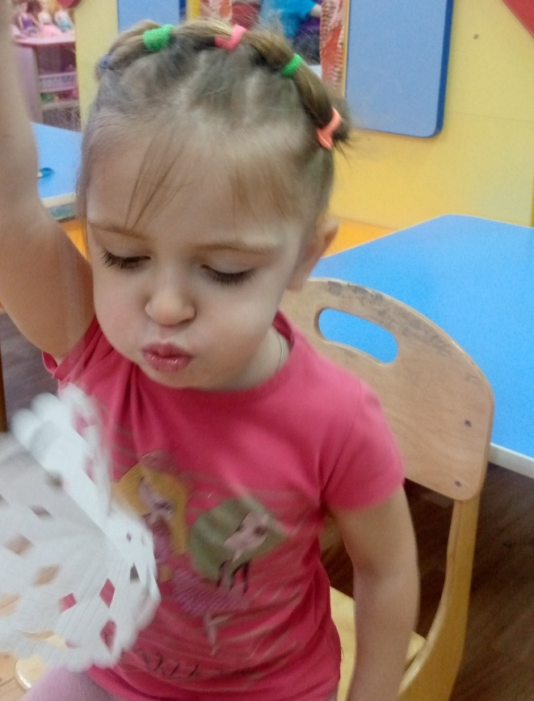
Дыхательная гимнастика -
является хорошей профилактикой заболеваний органов дыхания, развивает несовершенную дыхательную систему ребёнка, укрепляет защитные силы организма

Slide 10
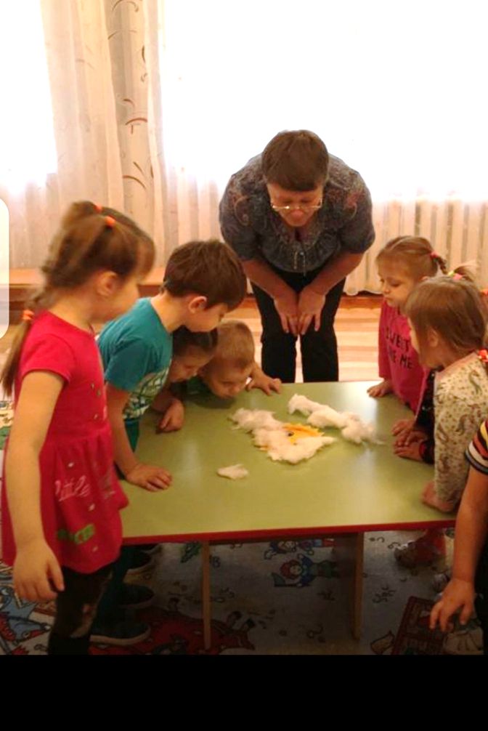
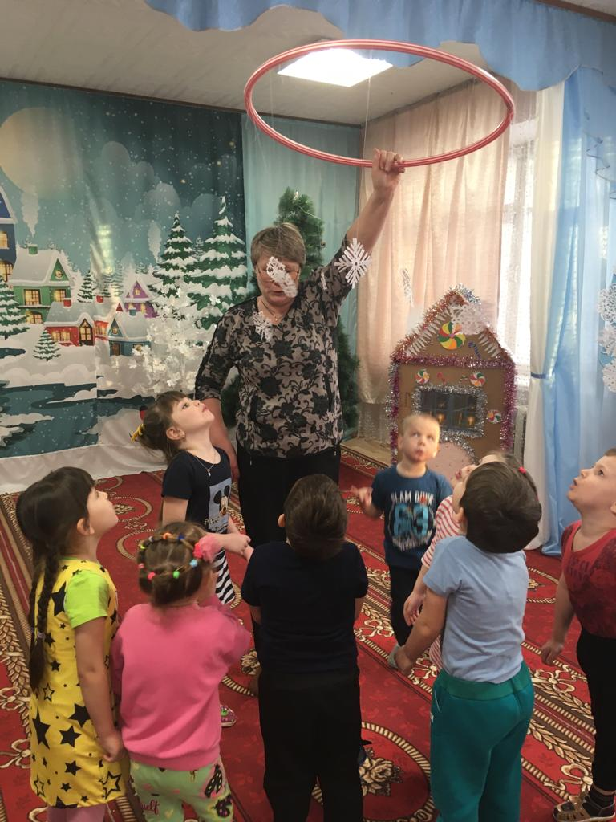
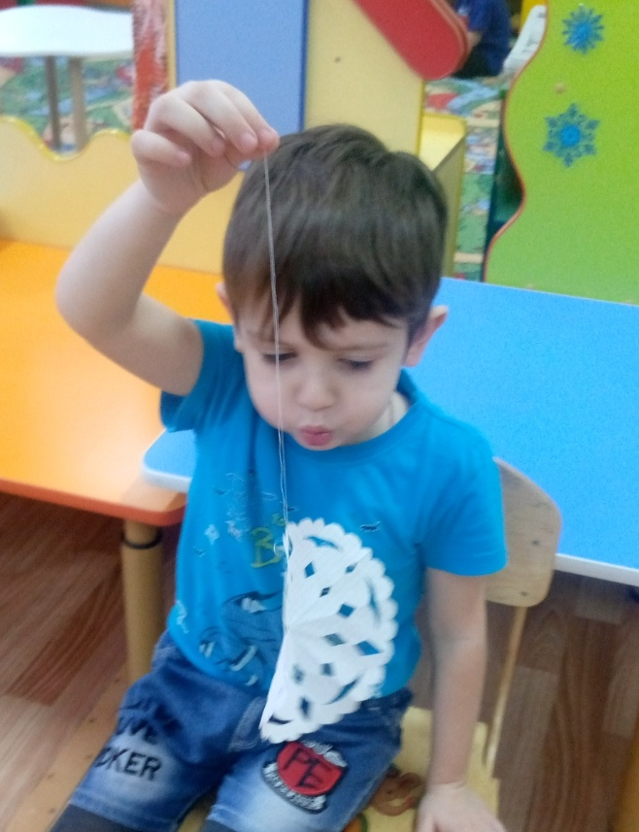

Slide 12
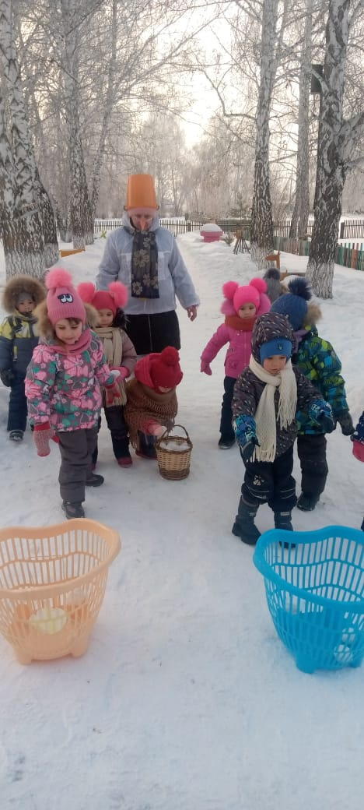
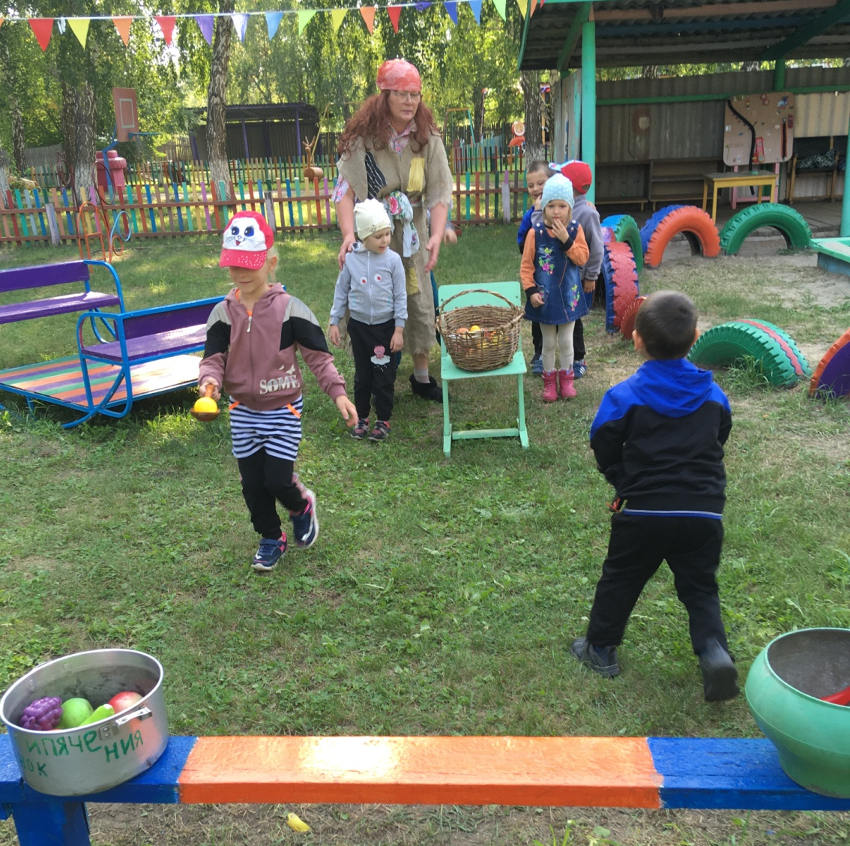
Прогулка – один из важнейших
режимных моментов, во время
которого дети могут в достаточной степени реализовать
свои двигательные потребности.
Оптимальной
формой для
этого служат
подвижные игры
и физические
упражнения
на улице.

Slide 13
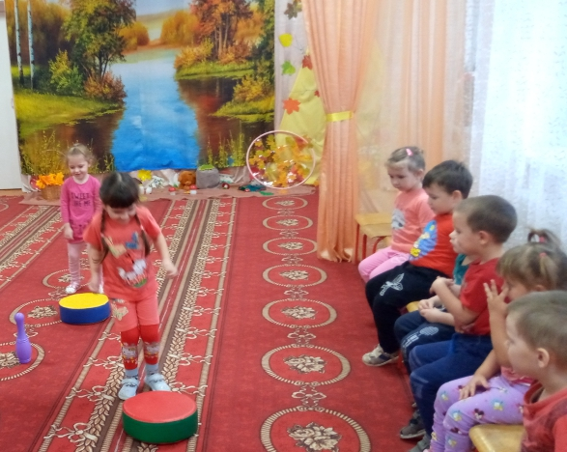
Подвижная игра
Занимает особое место в развитии ребёнка-дошкольника.
Она способствует закреплению
и совершенствованию
двигательных навыков и
умений, предоставляет
возможность развивать
познавательный интерес,
формирует умение
ориентироваться в
окружающей действительности,
что так важно для приобретения
ребёнком жизненного опыта.

Slide 14
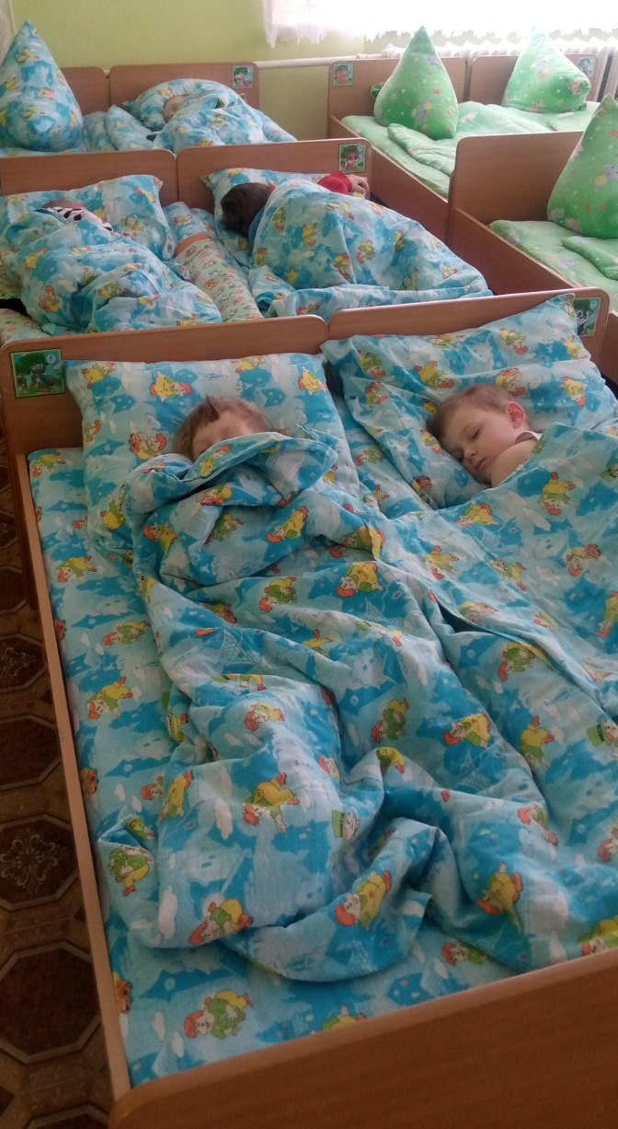
Дневной сон
Способствует снижению психоэмоционального и мышечного напряжения, уровня тревожности, повышенной возбудимости и созданию эмоционального фона

Slide 15
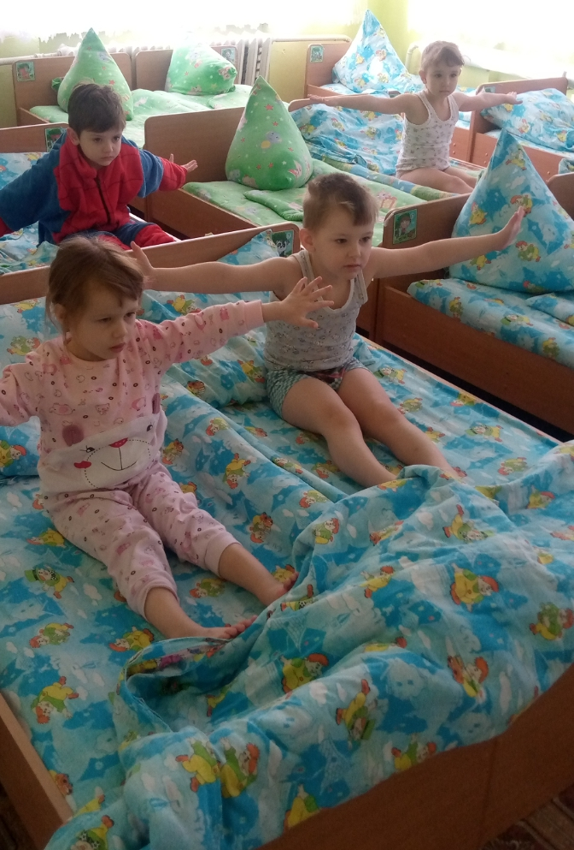
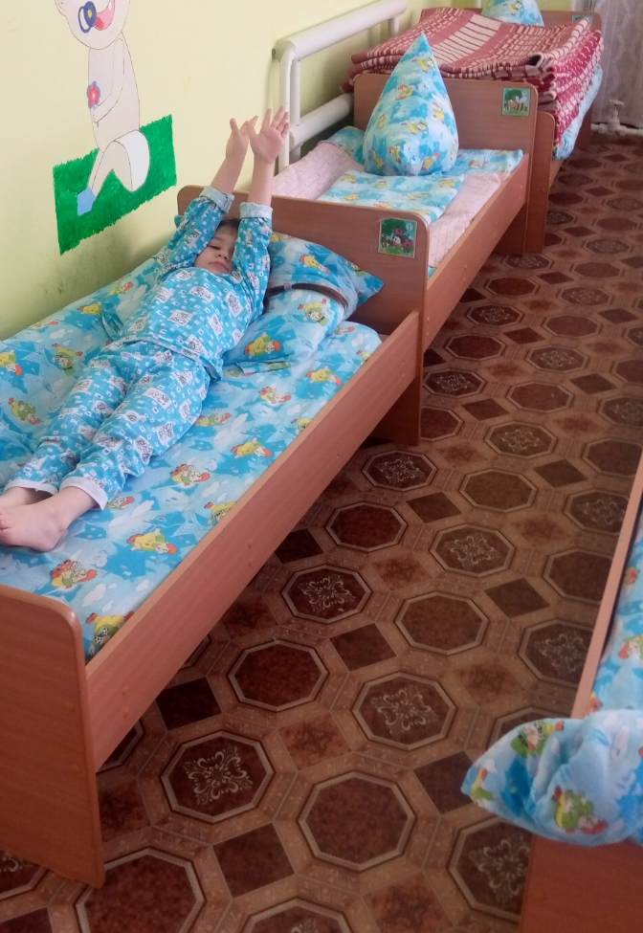
Гимнастика после дневного сна
Проводится для поднятия настроения, мышечного тонуса детей с помощью
контрастных воздушных ванн и физических упражнений.

Slide 16
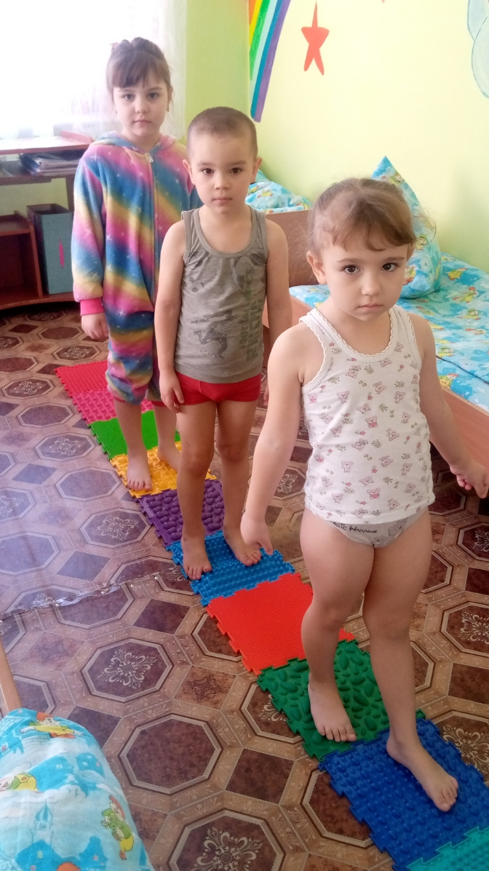
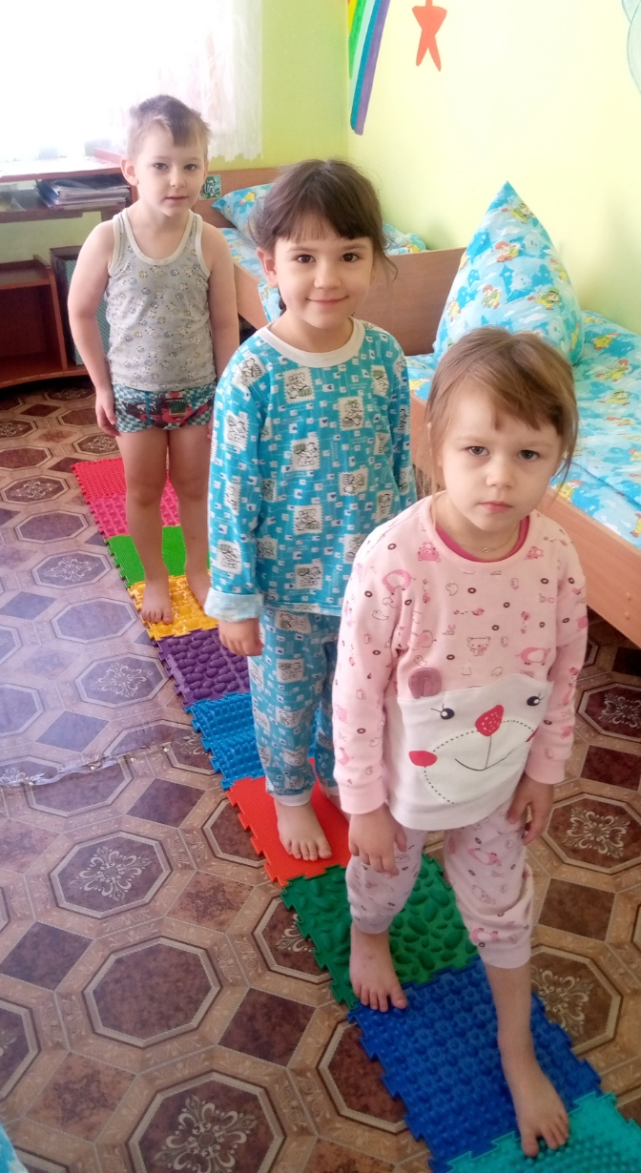
М Д
А О
С Р
С О
А Ж
Ж К
Н А
А
Я

Slide 17
Взаимодействие ДОУ с семьей по вопросам охраны и укрепления здоровья детей.
Информационные стенды для родителей , освещающие вопросы оздоровления без лекарств (комплексы упражнений для профилактики нарушений опорно-двигательного аппарата, органов зрения, для развития общей и мелкой моторики, пальчиковые игры).
Информационные стенды медицинских работников о медицинской профилактической работе с детьми в ДОУ
Приобщение родителей к участию в физкультурно-массовых мероприятиях ДОУ (соревнования, спортивные праздники, Дни и Недели здоровья и др.).
Консультации, беседы с родителями по вопросам здоровьесбережения.

Slide 18
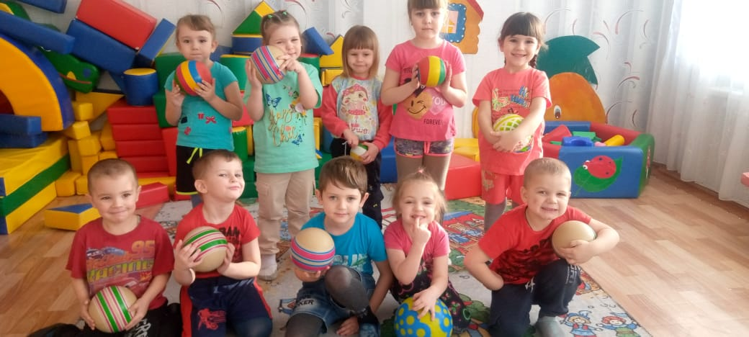
ЗДОРОВЬЕ – ЭТО ЗДОРОВО !

